Slide 1

레트로의 유니티 게임프로그래밍 에센스 (개정판)
Chapter 01: 유니티 준비하기
이 제 민 지음

Slide 2
시작하기전에
개발 환경
이 책의 모든 예제와 그림은 유니티 2023.2 버전으로 제작
예제는 맥OS와 윈도우 환경에서 정상 동작을 테스트
맥OS를 기준으로 설명하지만 윈도우 환경과 차이점은 없음 - 다른 점이 있을 때는 윈도우를 함께 설명
이 책의 예제 중 일부는 미리 준비한 프로젝트를 사용
유니티 2022.1과 이후 버전에서도 책을 따라 할 수 있도록 업그레이드 가이드를 제공
예제 압축 파일 다운로드
깃허브 : github.com/IJEMIN/Unity-Programming-Essence-6
한빛미디어 : www.hanbit.co.kr/src/11339

Slide 3
이 책의 학습 목표
1부 : 유니티 준비하기 - 유니티를 준비하고, 유니티 동작 원리와 인터페이스 학습
2부 : C# 프로그래밍 - 왕초보자 입장에서 C# 프로그래밍과 객체지향 학습
3부 : 탄막 슈팅 게임 – 닷지 - 3D 탄알 피하기 게임 제작
4부 : 공간 - 공간, 속도, 회전을 통제하기 위한 선형대수 학습
5부 : 2D 러너 게임 – 유니런 - 발판이 무한 랜덤 생성되는 2D 러너 게임 개발
6부 : 탑 다운 슈터 게임 - 좀비 서바이버
몰려오는 인공지능 좀비들을 총으로 쏘는 탑 다운 슈터 게임을 제작
7부 : 네트워크 게임 - 퐁
네트워크 이론 및 게임 플레이 구현

Slide 4

Contents
CHAPTER 0. 게임 제작 기술
게임 종류
게임 제작시 필요
게임 엔진 주요 기능
게임엔진 종류
언리얼 엔진(unreal engine)
사례들

Slide 5
0.1 게임 종류
아케이드
게임
액션
두뇌
퍼즐
캐주얼
유아/교육용
메타버스(metabus)
시뮬레이션
카드&카지노
FPS
Digital Twin
RPG/MMORPG

Slide 6
0.2 게임 제작시 필요
S/W or Network
캐릭터, 배경 등의 2D/3D 이미지
Sound & Music
Effectiveness
게임 내용(story)
Human Psychology
또???
아!
이디어 !!!!!!!!!!!!!!!!!!!

Slide 7
0.3 게임 엔진(game engine) 주요 기능
○ 2 D 그래픽, 3D 그래픽을 출력하기 위한 렌더링 엔진
○ 물리엔진
○ 충돌 검출과 충돌 반응
○ 사운드출력
○ 스크립트 작성
○ 애니메이션, 인공지능, 네트워크, 스트리밍, 메모리관리,
쓰레딩, 씬 그래픽 등….

Slide 8
0.4 게임 엔진 종류
Unreal Engine
Unity 3D
Source Engine
CryENGINE
Gamebyro
…… 무수히 많음 …

Slide 9
0.5 Unreal Engine
1세대
- 다양한 3D 그래픽 API지원.
2세대
- Direct3D 8세대 하드웨어 맞게 개선.
- 랜더링 API는 Direct3D 8을 기본으로 하고 OpenGL지원.
- 광원효과에서 발전된 Vertex 라이팅과 실시간으로 생성되는 래디오시티(Radiosity) 라이트 맵을 근간으로 고품질의 광원효과 구현하며 포인트 라이트와 다이렉셔널 라이팅도 지원.
- 포털 렌더링 알고리즘 향상으로 안정적인 렌더링 구현.
- 2048x2048사이즈 텍스처 지원
3세대
- 언리얼 엔진 3는 Integrated Partners Program(IPP)이라는 외부의 다양한 기술, 툴, 미들웨어와의 계약 체결로 언리얼 엔진 3에 그들의 기술들을 통합하는 파트너십 프로그램임. Ageia의 물리 엔진인 PhysX를 포함하여 여러 가지 유용한 외부 기술들이 도입.
4세대 → 5세대까지…

Slide 10

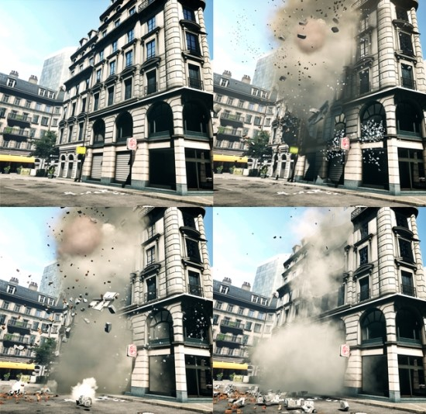
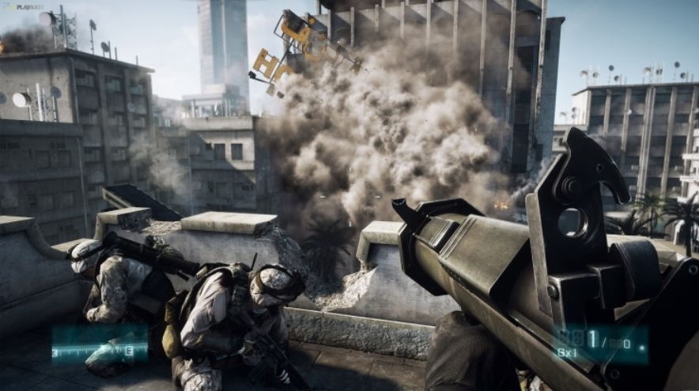
0.6 사례들
ANT 기술
DESTRUCION 기술

Slide 11
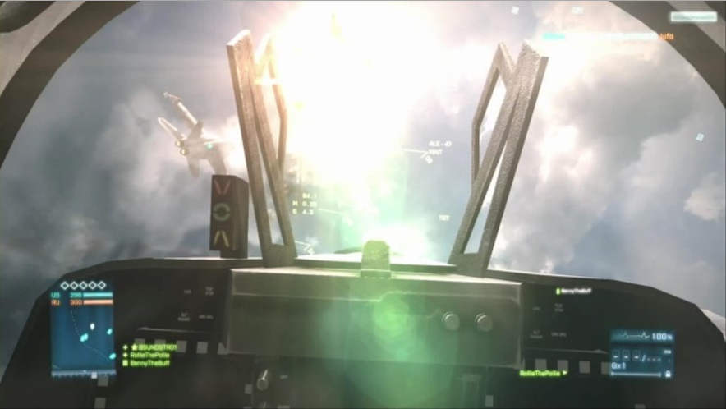
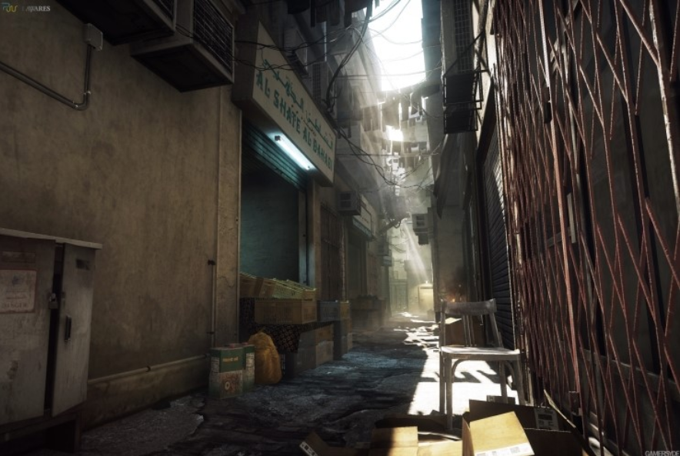
0.6 사례들
광원효과

Slide 12
CHAPTER 01 유니티 준비하기
유니티 엔진을 소개하고 개발 환경 설정 및 간단한 데모 프로젝트 제작
유니티 엔진 소개
유니티 개발 환경 구성하기
맛보기용 프로젝트 생성하기

Slide 13
Contents
CHAPTER 01 유니티 준비하기
1.1 유니티 엔진은 무엇인가
1.2 개발 환경 구성
1.3 첫 프로젝트 생성하기
1.4 마치며

Slide 14
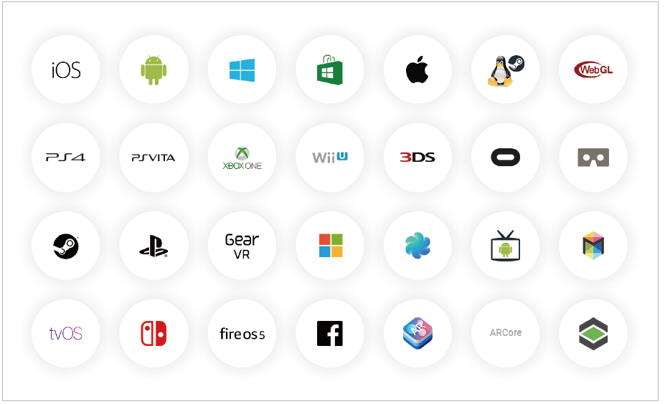
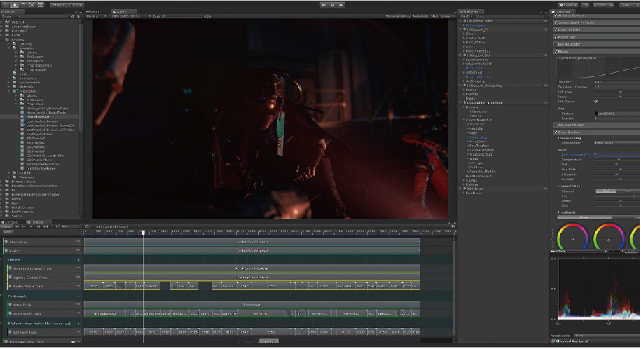
1.1 유니티 엔진은 무엇인가
유니티는 2D와 3D 그래픽을 지원하는 다목적 게임 엔진
세계 2번째 많이 사용하는 게임 엔진으로 한국어와 영어 모두 참고할 만한 자료가 풍부함
멀티플랫폼을 지원하여 한 프로젝트에서 모바일과 데스크톱, 콘솔 게임용으로 빌드할 수 있음
▶ 유니티 타임라인
▶ 유니티가 지원하는 플랫폼

Slide 15
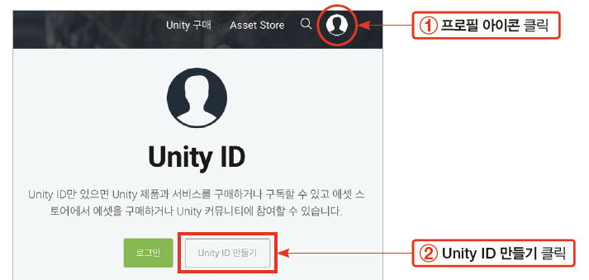
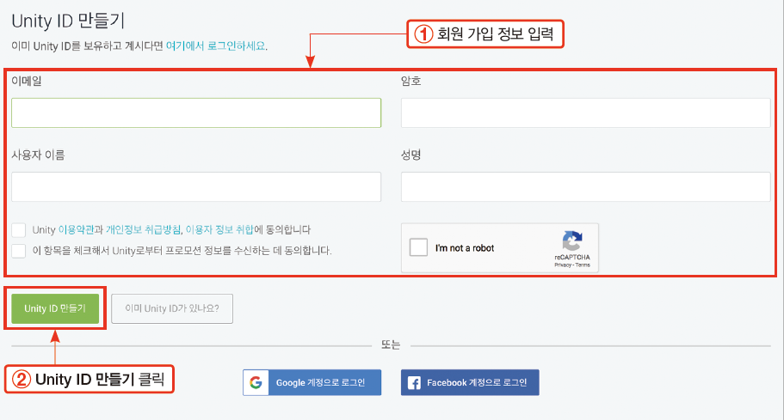
1.2 개발 환경 구성(1)
1.2.1 유니티 회원 가입
유니티 엔진은 사용자 로그인을 해야 사용
유니티를 설치하기 전에 유니티 웹사이트에서 회원 가입
[과정 01] 회원 가입 페이지로 이동
유니티 공식 웹사이트(unity.com) 접속 > 우측 상단의 프로필 아이콘 클릭
Unity ID 만들기 클릭 → 가입 페이지로 이동
[과정 02] 회원 가입
회원 가입 정보 입력
Unity ID 만들기 클릭
[과정 03] 이메일 확인
메일함에 도착한 인증 메일로 본인 인증
▶ 회원 가입 페이지로 이동
▶ 회원 가입

Slide 16
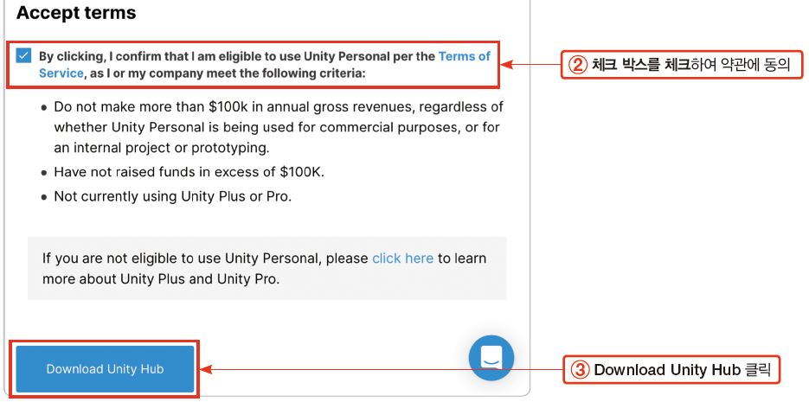
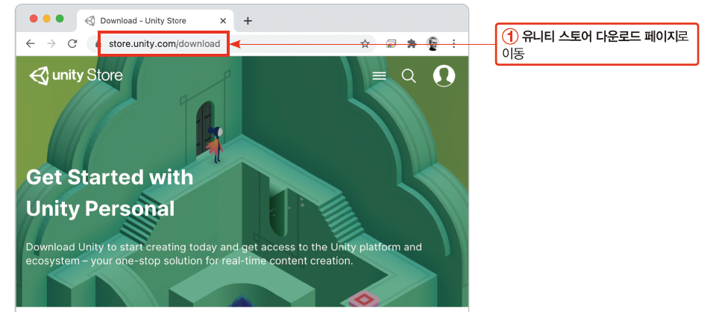
1.2 개발 환경 구성(2)
1.2.2 유니티 허브 설치
유니티를 사용하기 위한 시스템 요구사항
OS : 윈도우 7, 10(64비트 버전만), 맥OS X 10.13+
•GPU : DX10 지원 GPU(윈도우) / Metal API 지원 Intel 또는 AMD GPU(맥)
[과정 01] 유니티 허브 다운로드
유니티 스토어 다운로드 페이지(store.unity.com/download)에 접속
체크 박스를 체크하여 약관에 동의
Download Unity Hub 클릭
▶ 유니티 허브 다운로드

Slide 17
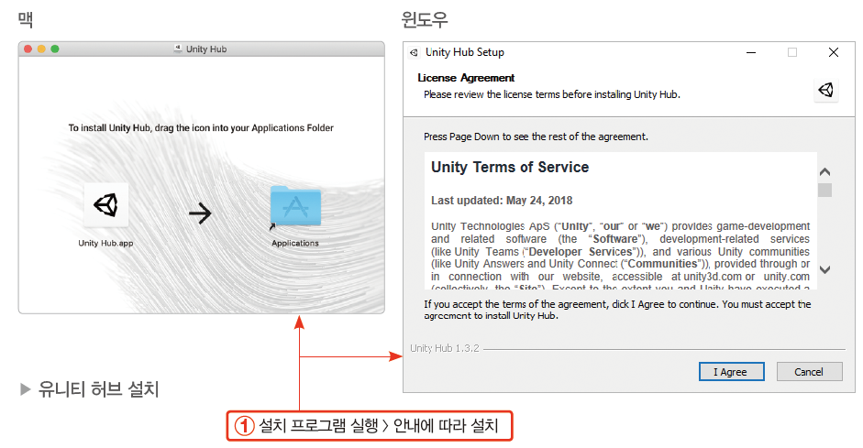
1.2 개발 환경 구성(3)
[과정 02] 유니티 허브 설치
설치 프로그램 실행 > 안내에 따라 설치
▶ 유니티 허브 설치

Slide 18
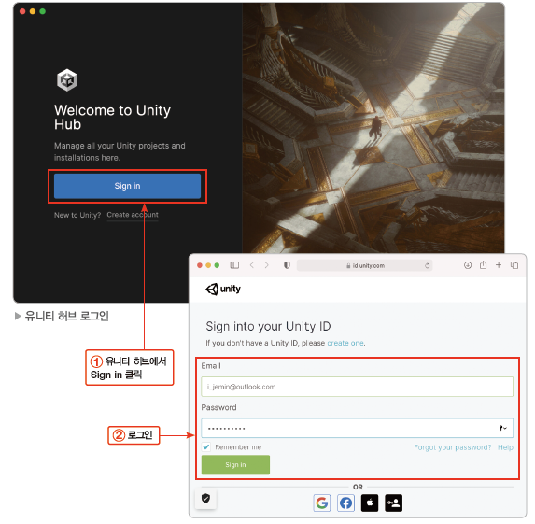
1.2 개발 환경 구성(4)
1.2.3 유니티 허브 설정
설치가 끝나면 유니티 허브를 실행. 라이선스 설정 페이지가 표시
이곳에서 로그인한 다음 라이선스를 설정
[과정 01] 유니티 허브 로그인
유니티 허브에서 Sign in 클릭 → 로그인 웹페이지 열림
이메일과 패스워드를 입력하고 로그인 > 유니티 허브로 리다이렉트

Slide 19
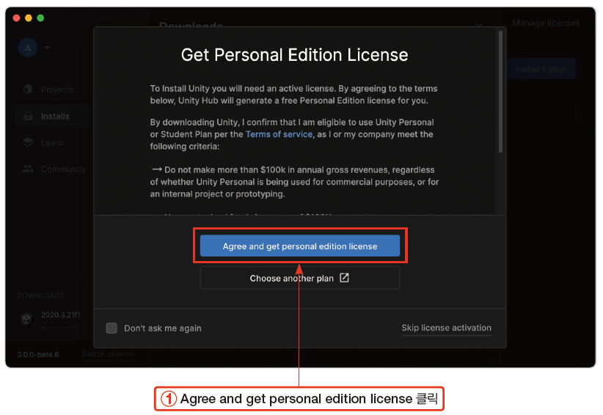
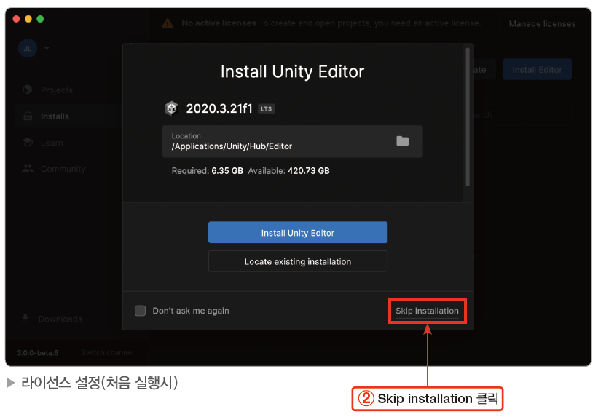
1.2 개발 환경 구성(5)
[과정 02] 라이선스 설정(처음 실행시)
라이선스 활성화 화면에서 Agree and get personal edition license 버튼 클릭
유니티 에디터 설치 화면에서 Skip installation 클릭
2022.3.20f1
▶ 라이선스 설정(처음 실행시)

Slide 20
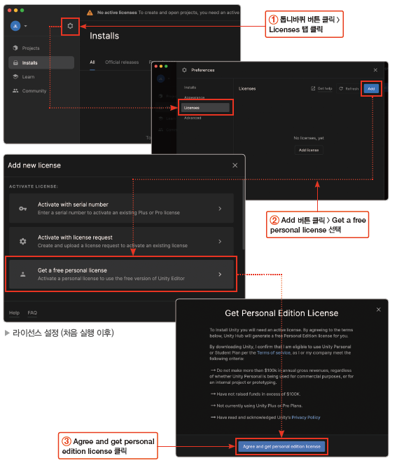
1.2 개발 환경 구성(6)
[과정 03] 라이선스 설정(처음 실행 이후)
왼쪽 상단의 톱니바퀴 버튼 > Preferences 창에서 Licenses 탭 클릭
Add 버튼 클릭 > Get a free personal license 선택 > Agree and get personal edition license 클릭

Slide 21
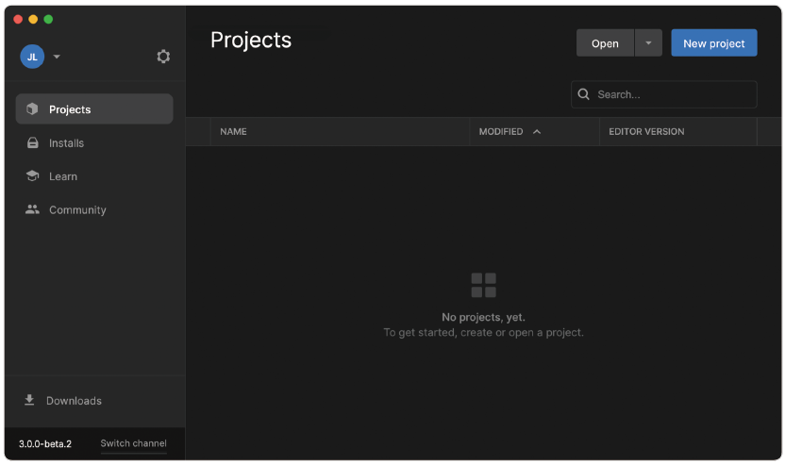
1.2 개발 환경 구성(7)
유니티 허브의 각 페이지 구성
▶ 유니티 허브의 Projects 탭

Slide 22
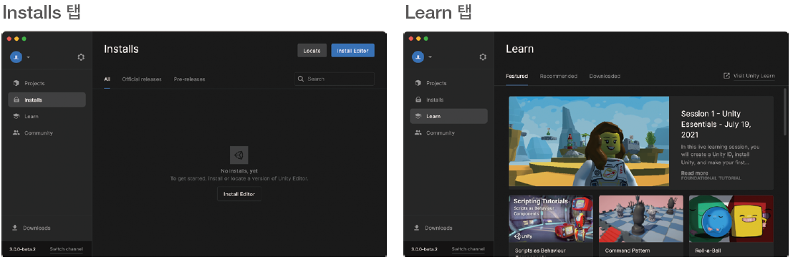
1.2 개발 환경 구성(8)
▶ Installs 탭과 Learn 탭

Slide 23
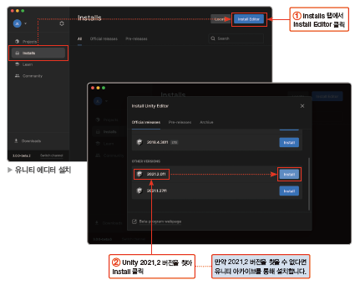
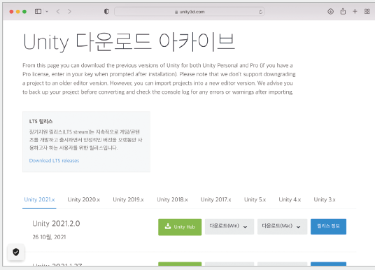
1.2 개발 환경 구성(9)
1.2.4 유니티 에디터 설치
유니티 허브에서 원하는 버전의 유니티 에디터를 골라 설치함 (기존 2022.3. 이미 설치됨)
Unity 2023.2를 사용합니다. 따라서 Installs 탭에서 Unity 2023.2 또는 그 이상의 버전을 설치
[과정 01] 유니티 에디터 설치
Installs 탭에서 Install Editor 클릭
Official releases 탭에서 Unity 2023.2 버전을 찾아 Install 클릭
▶ 유니티 아카이브

Slide 24
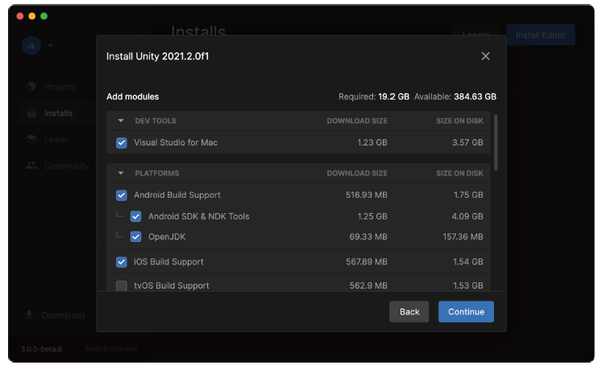
1.2 개발 환경 구성(10)
Install 버튼을 누른 다음에는 추가 컴포넌트를 선택하는 화면이 표시
필수 컴포넌트
Visual Studio
Android Build Support
Android SDK & NDK Tools
OpenJDK
iOS Build Support
▶ 컴포넌트 선택 화면

Slide 25
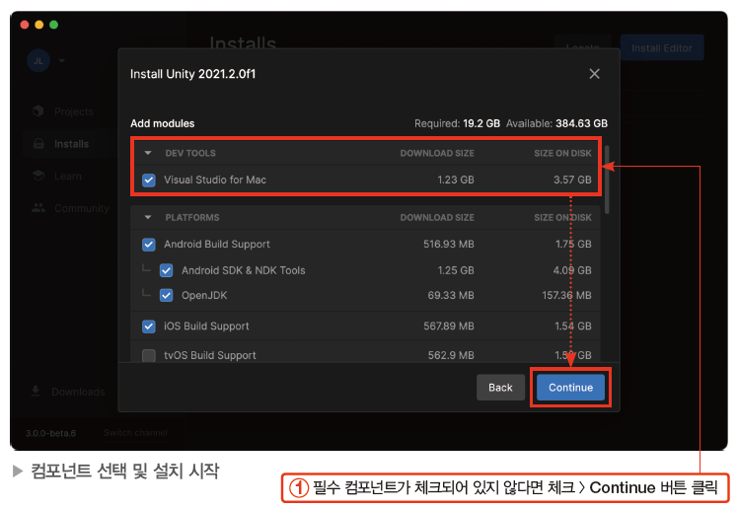
1.2 개발 환경 구성(11)
[과정 02] 컴포넌트 선택 및 설치 시작
필수 컴포넌트가 체크되어 있지 않다면 체크 > Continue 버튼 클릭
▶ 컴포넌트 선택 및 설치 시작

Slide 26
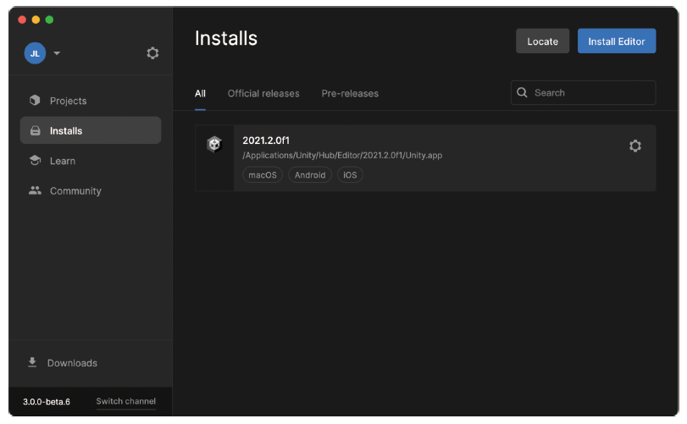
1.2 개발 환경 구성(12)
인터넷을 통해 유니티 에디터와 추가 컴포넌트가 자동으로 다운로드되고 설치
설치 완료된 유니티 에디터는 Installs 탭에서 확인
▶ 설치 완료된 유니티

Slide 27
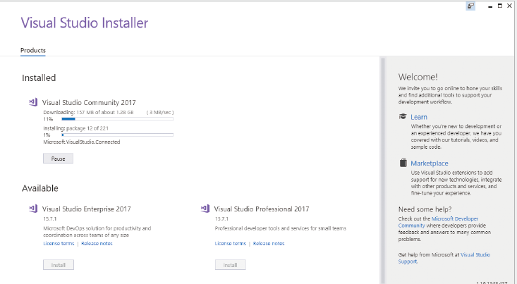
1.2 개발 환경 구성(13)
비주얼 스튜디오 설치
컴퓨터에 비주얼 스튜디오가 설치되어 있지 않다면 설치 과정에서 비주얼 스튜디오도 함께 설치됨
▶ 윈도우용 비주얼 스튜디오 설치 화면

Slide 28
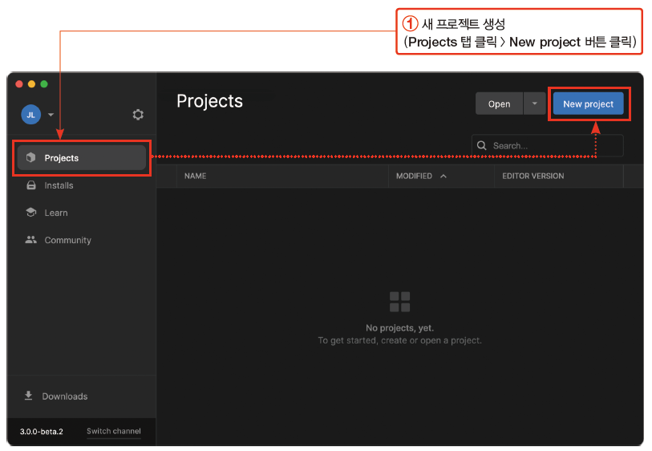
1.3 첫 프로젝트 생성하기(1)
1.3.1 프로젝트 생성하기
유니티 Projects 탭에서 새로운 프로젝트를 생성함
[과정 01] 새 프로젝트 생성 버튼 클릭
새 프로젝트 생성(Projects 탭 클릭 > New project 버튼 클릭)
▶ 새 프로젝트 생성 버튼 클릭

Slide 29
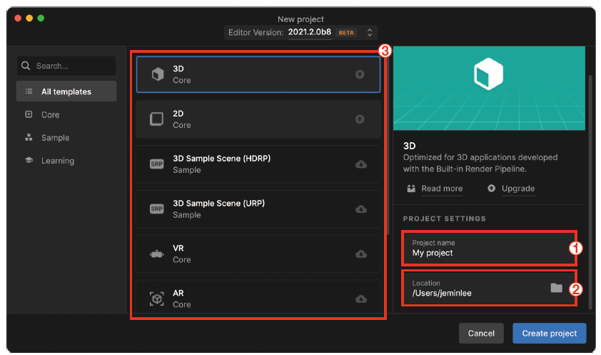
1.3 첫 프로젝트 생성하기(2)
새 프로젝트 생성 화면으로 이동하면 필요한 프로젝트 설정을 입력
프로젝트명(Project name) : 프로젝트 이름이자 생성될 프로젝트 폴더의 이름
경로(Location) : 프로젝트 폴더가 생성될 위치. 경로에 한국어가 포함되지 않도록 주의
템플릿(Templates) : 어떤 환경을 기준으로 개발할지 결정. 초기 셋업 이외에는 개발에 영향을 주지 않으며 개발 도중 변경 가능. 일부 템플릿은 인터넷을 통해 다운로드받기 때문에 경우에 따라 표시되지 않을 수 있음
▶ 새 프로젝트 생성 화면

Slide 30
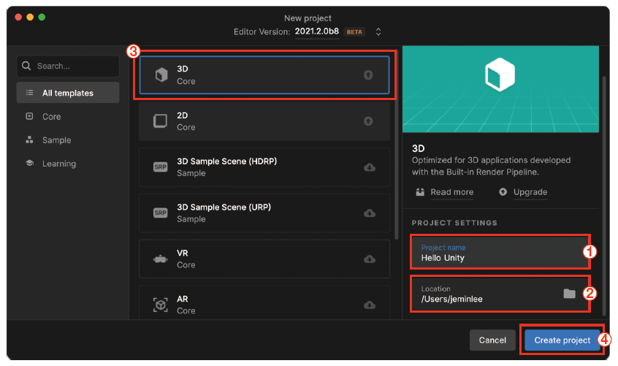
1.3 첫 프로젝트 생성하기(3)
[과정 02] 새 프로젝트 생성
프로젝트명 : Hello Unity로 변경
경로 : 미리 설정된 기본 경로를 그대로 사용
템플릿 : 기본 템플릿인 3D를 그대로 사용
Create project 버튼 클릭
▶ 새 프로젝트 생성

Slide 31
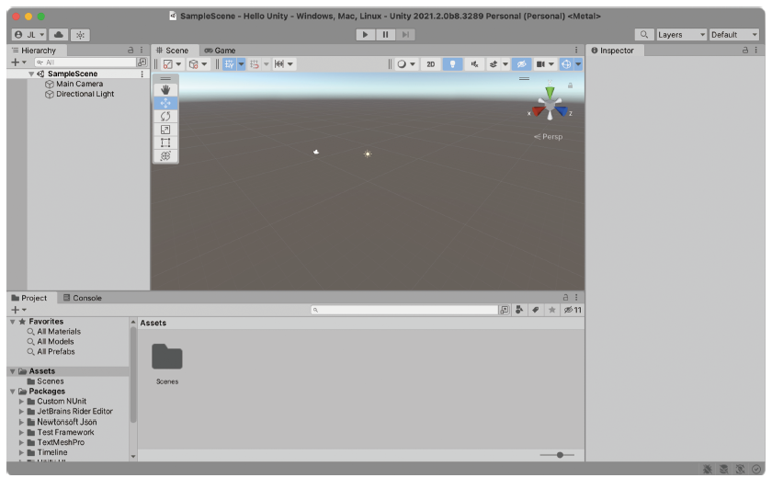
1.3 첫 프로젝트 생성하기(4)
새로운 프로젝트가 생성되고 실행되어 다음 화면이 표시
▶ 새로 생성된 프로젝트

Slide 32
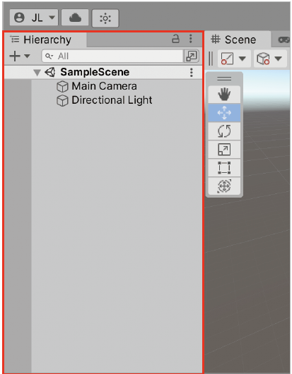
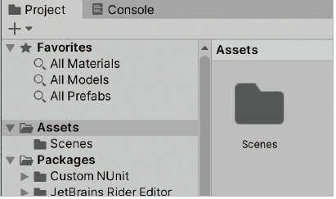
1.3 첫 프로젝트 생성하기(5)
1.3.2 3D 큐브 오브젝트 생성하기
간단한 3D 큐브 오브젝트 생성

Slide 33

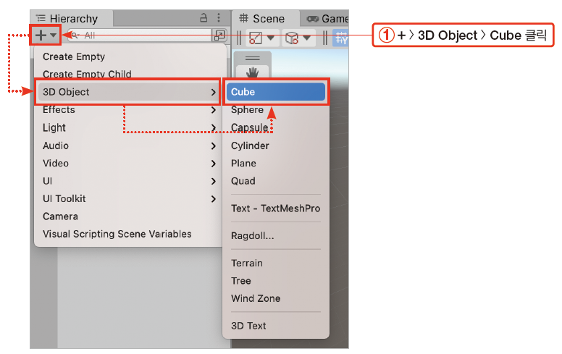
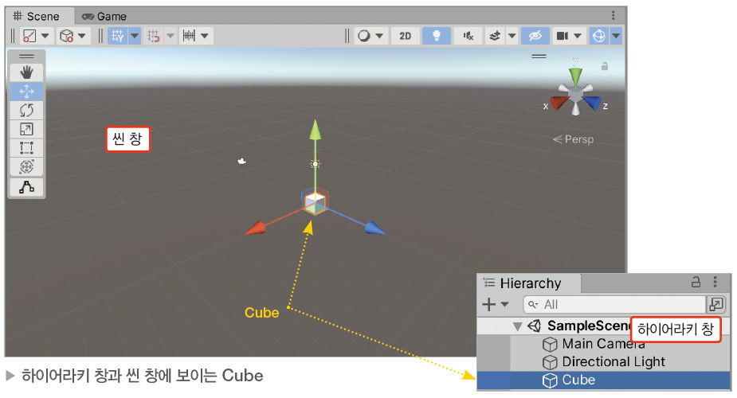
1.3 첫 프로젝트 생성하기(6)
[과정 01] 3D 큐브 생성하기
하이어라키 창에서 + > 3D Object > Cube 클릭
▶ 씬 컨트롤 버튼
▶ 3D 큐브 생성하기
▶ 하이어라키 창과 씬 창에 보이는 Cube

Slide 34
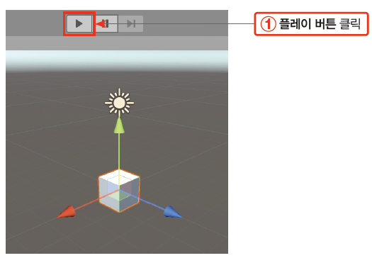
1.3 첫 프로젝트 생성하기(7)
[과정 02] 플레이 버튼으로 게임 테스트
플레이 버튼 클릭 → 플레이 모드 진입
▶ 플레이 버튼으로 게임 테스트

Slide 35
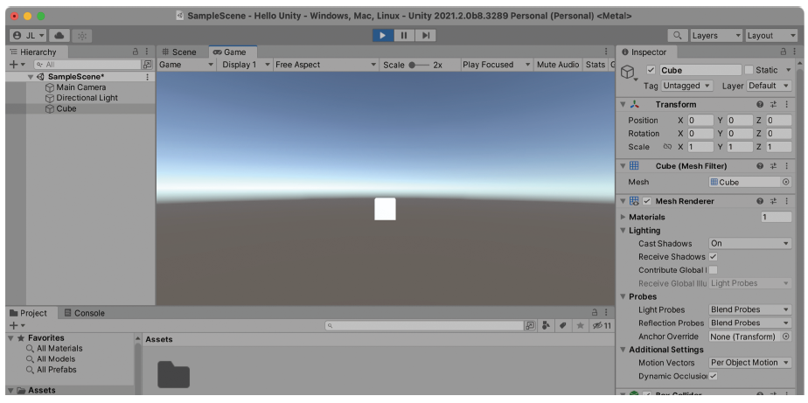
1.3 첫 프로젝트 생성하기(8)
플레이 버튼을 클릭하면 게임이 시작되고 플레이 모드로 진입
화면 중앙의 씬 창이 게임Game 창으로 전환
▶ 플레이 모드

Slide 36
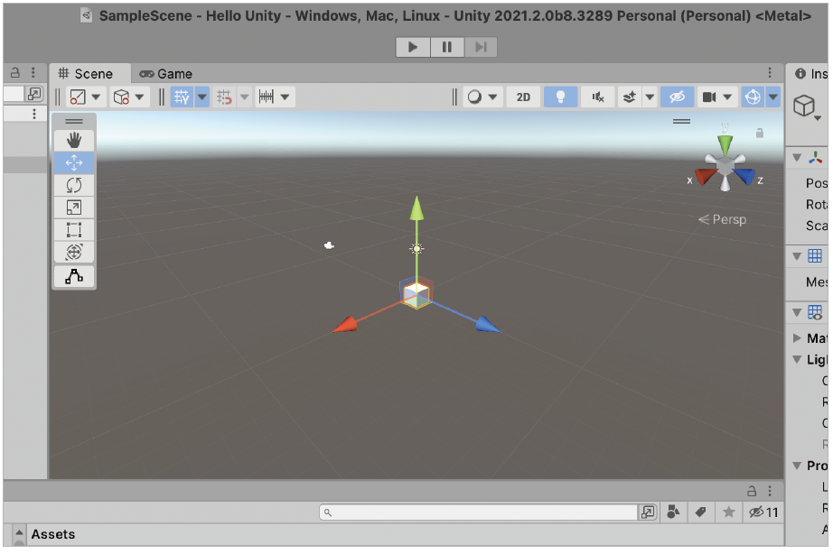
1.3 첫 프로젝트 생성하기(9)
[과정 03] 플레이 모드 해제
플레이 버튼을 다시 클릭해 플레이 모드 해제
▶ 원래 색으로 돌아온 유니티 에디터

Slide 37
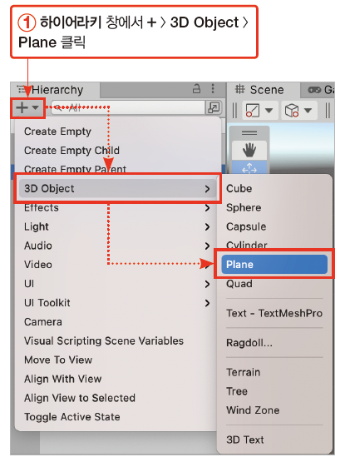
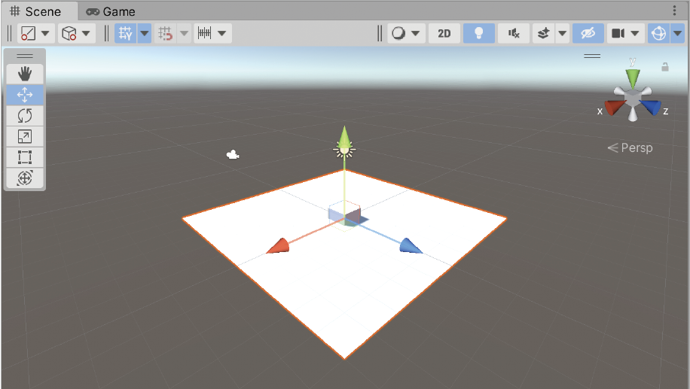
1.3 첫 프로젝트 생성하기(10)
1.3.3 큐브에 중력주기
큐브가 중력의 영향을 받아 아래로 떨어지게 함
[과정 01] 바닥 만들기
하이어라키 창에서 + > 3D Object > Plane 클릭
▶ 생성된 바닥
▶ 바닥 만들기

Slide 38
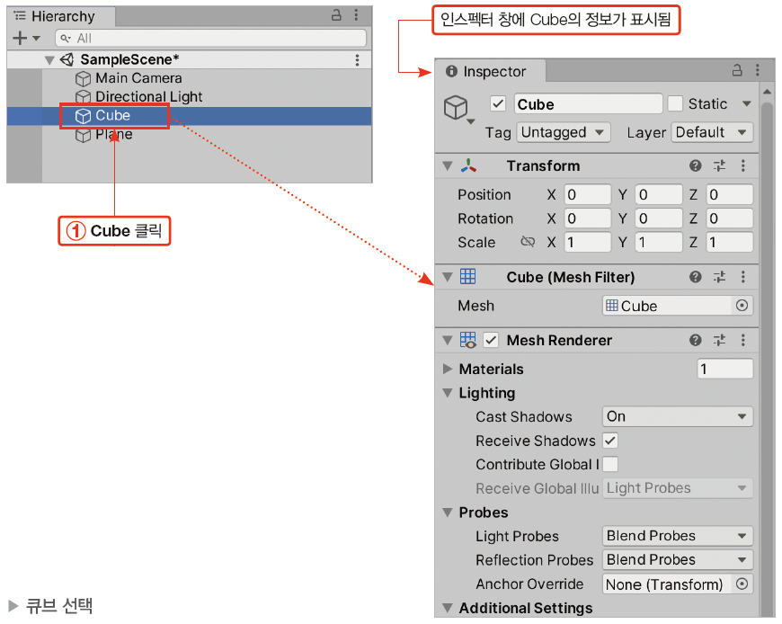
1.3 첫 프로젝트 생성하기(11)
겹쳐진 큐브를 위로 옮기기 위해 큐브 선택
[과정 02] 큐브 선택
하이어라키 창에서 Cube 클릭
▶ 큐브 선택

Slide 39
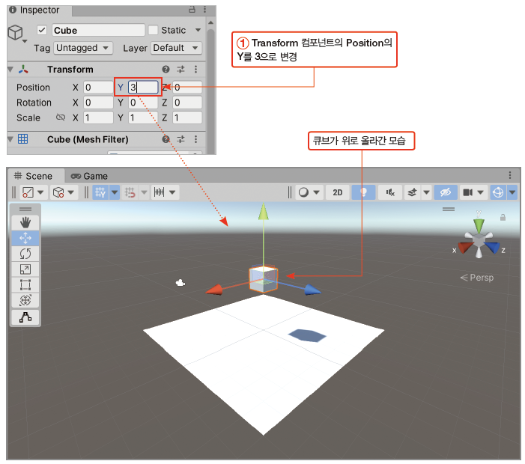
1.3 첫 프로젝트 생성하기(12)
트랜스폼(Transform) 컴포넌트는 3D 공간에서의 위치를 결정
인스펙터 창에 있는 Cube의 트랜스폼 컴포넌트 위치(Position) 값을 수정하여 Cube 위치를 옮김
[과정 03] 큐브를 위로 옮기기
인스펙터 창에서 Transform 컴포넌트의 Position의 Y를 3으로 변경
▶ 큐브를 위로 옮기기

Slide 40
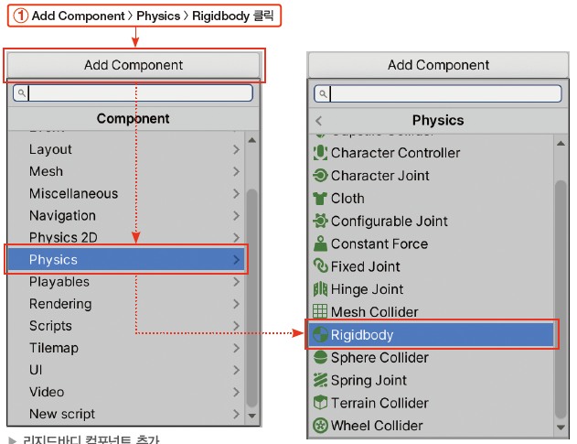
1.3 첫 프로젝트 생성하기(13)
리지드바디(Rigidbody) 컴포넌트 추가
리지드바디 컴포넌트는 게임 오브젝트가 물리와 중력의 영향을 받게 함
[과정 04] 리지드바디 컴포넌트 추가
인스펙터 창에서 Add Component > Physics > Rigidbody 클릭
▶ 리지드바디 컴포넌트 추가

Slide 41
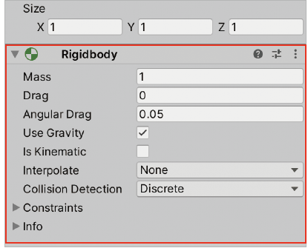
1.3 첫 프로젝트 생성하기(14)
Cube에 추가된 리지드바디 컴포넌트는 인스펙터 창에서 확인
▶ Cube에 추가된 Rigidbody 컴포넌트

Slide 42
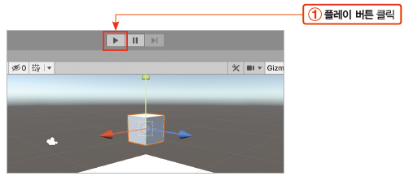
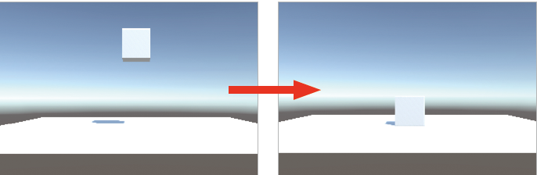
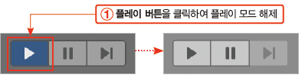
1.3 첫 프로젝트 생성하기(15)
[과정 05] 게임 테스트
플레이 버튼 클릭 → 게임 테스트 시작
▶ 게임 테스트
▶ 떨어지는 큐브
[과정 06] 플레이 모드 해제
플레이 버튼 클릭 → 플레이 모드 해제

Slide 43
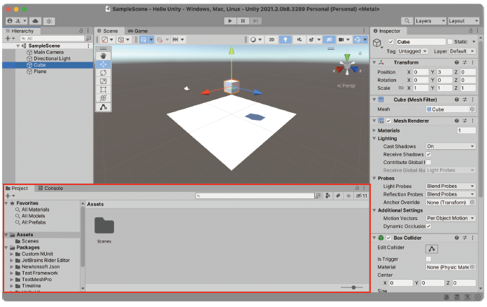
1.3 첫 프로젝트 생성하기(16)
1.3.4 씬 저장
씬을 저장 - 단, 플레이 모드 도중에는 씬이 저장되지 않는다는 점에 주의
현재 씬 저장 : [Ctrl+S](맥은 [Command+S])
[과정 01] 씬 저장
[Ctrl+S]로 씬 저장
▶ 프로젝트 창 위치

Slide 44
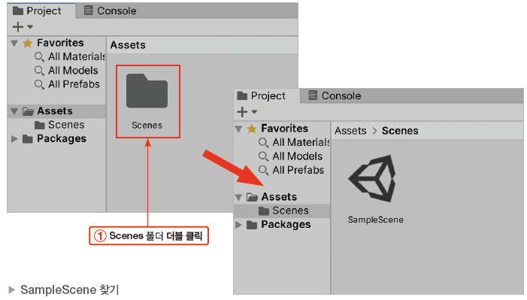
1.3 첫 프로젝트 생성하기(17)
[과정 02] SampleScene 찾기
프로젝트 창에서 Scenes 폴더 더블 클릭
▶ SampleScene 찾기

Slide 45
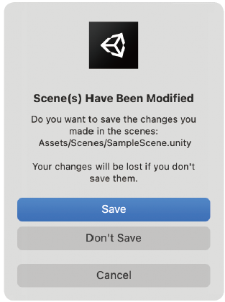
1.3 첫 프로젝트 생성하기(18)
[과정 03] 유니티 프로젝트 종료
[Alt+F4]를 눌러 유니티 종료
▶ 씬의 변경 사항을 저장할 것인지 묻는 팝업

Slide 46
1.4 마치며
이 장에서는 유니티 엔진을 소개하고 개발 환경을 준비
간단한 유니티 프로젝트 제작
이 장은 학습의 준비 운동

